Slide 1
第十六章 电压电阻
四 变阻器

Slide 2
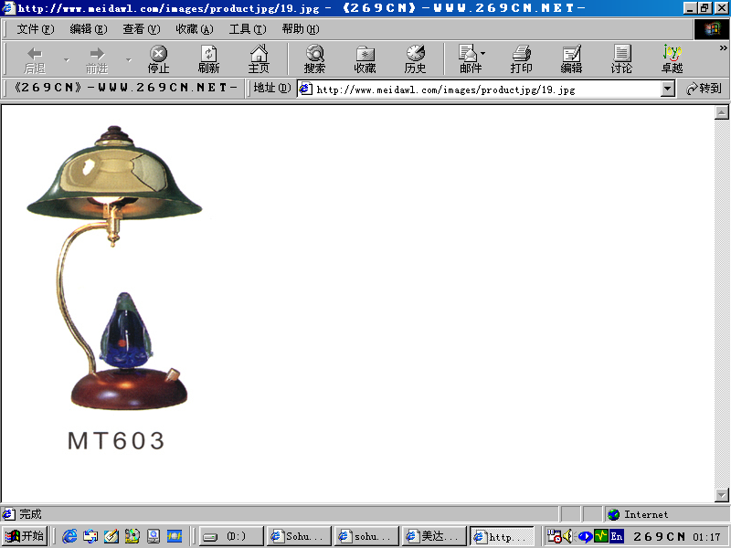


思考问题（1）
台灯和收音机是采用什么方法使其亮度和音量发生变化的？

Slide 3


改变电池的节数可以改变灯泡的亮度，但亮度不能连续调，该怎么办？
要使灯泡的亮度连续可调，请你利用刚刚学到的知识来试试看，能否做到最简便呢？

Slide 4
前面学过了影响电阻的几个因素，那么要想起到变阻的效果就要从这几个因素上考虑。
1、材料
2、长度
3、横截面积
4、有时还与温度有关
只有长度是最容易改变的，所以我们就利用改变长度的方法来改变电阻。

Slide 5
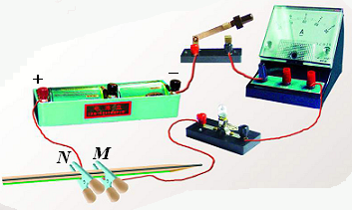
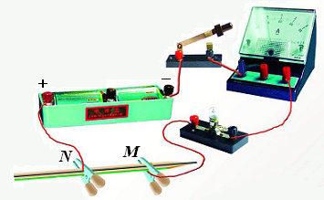
滑动变阻器雏形
(A)
(B)
当M向左移动时，接入电路中的铅笔心长度变_____ ，电流表的示数变_____，灯的亮度_______。
短
大
变亮

Slide 6
(C)
(D)
当M向右移动时，接入电路中的铅笔心长度变_______ ，电流表的示数_______，灯的亮度_______。
长
变小
变暗

Slide 7

思考问题（2）
这个实验中，引起电流变化的原因是什么？
用铅笔芯来改变接入电路中的电阻有怎样的缺点呢？

Slide 8
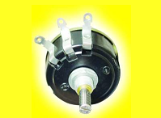
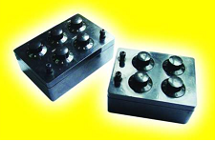
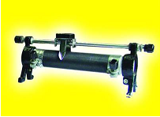
滑动变阻器
电阻箱
电位器

Slide 9
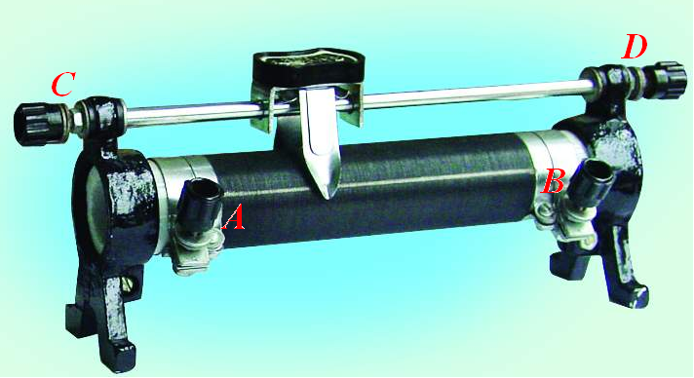
一 滑动变阻器：
1、构造：
金属滑片P
金属杆
瓷管
支架
表面涂有绝缘层的电阻丝

Slide 10
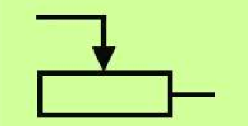
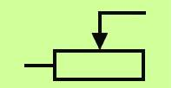
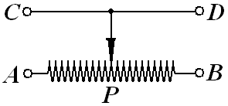
2、结构示意图：
3、电路符号：

Slide 11
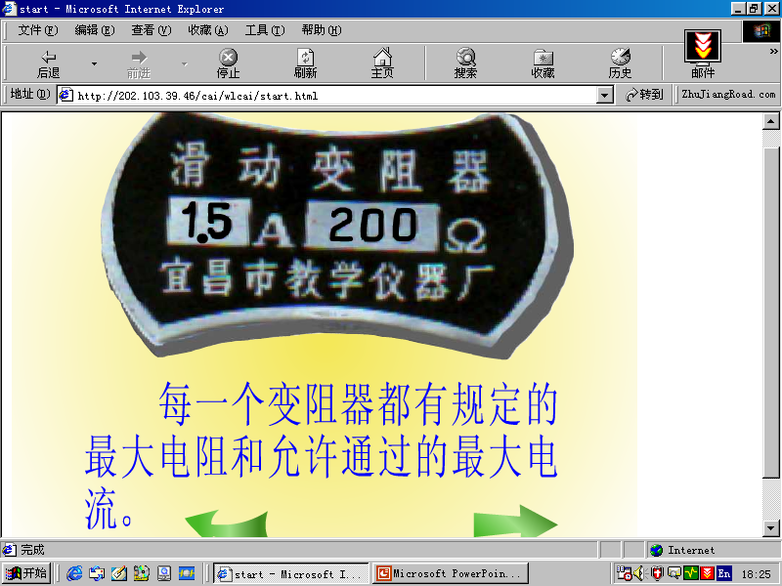

Slide 12
滑动变阻器的铭牌标记的含义:
“1.5安”的字样: 表示允许通过的最大电流是：1.5安；
“200欧”的字样:它表示该滑动变阻器最大电阻为：200欧。

Slide 13
思考问题（3）
变阻器是根据什么原理制成的？在电路中的作用是什么？

Slide 14
变阻器的原理和作用
原理： 通过改变接入电路中电阻线的长度 去改变电阻
作用：通过改变电阻的大小而改变电流的大小

Slide 15
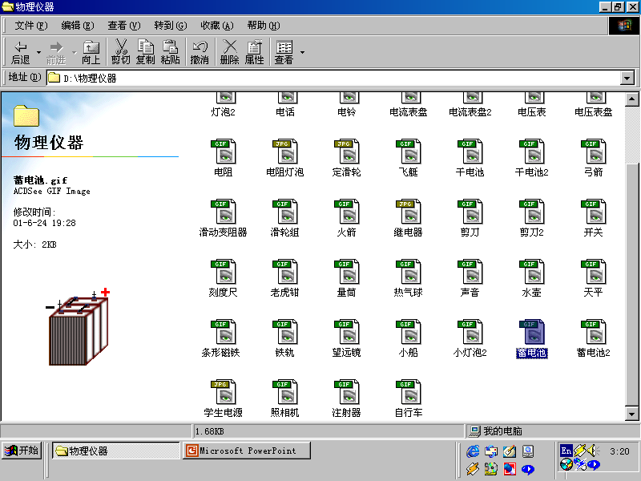
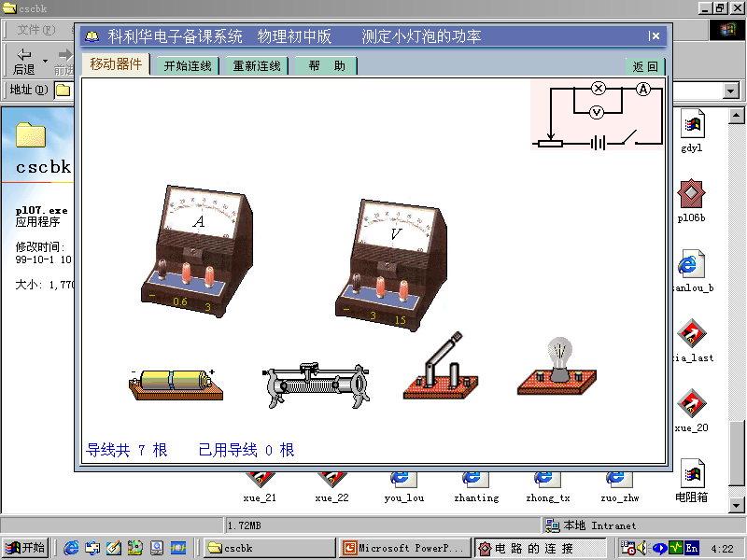
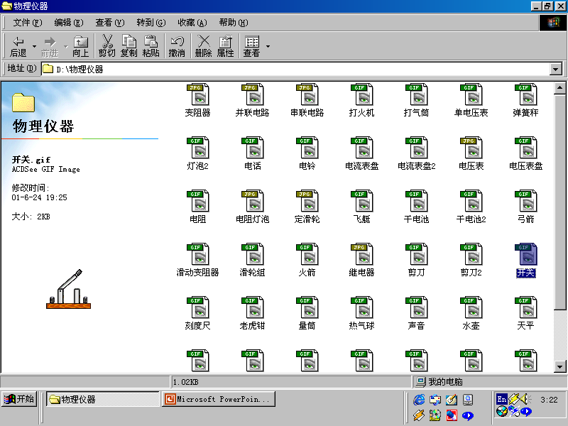
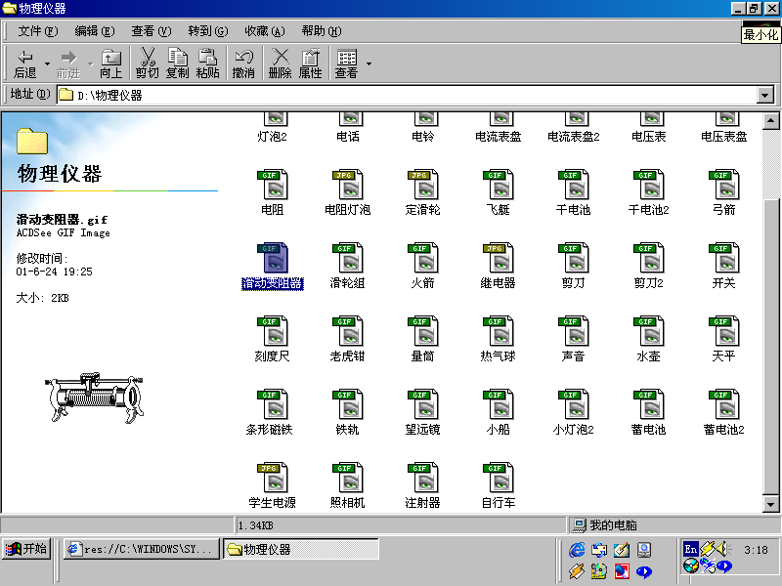
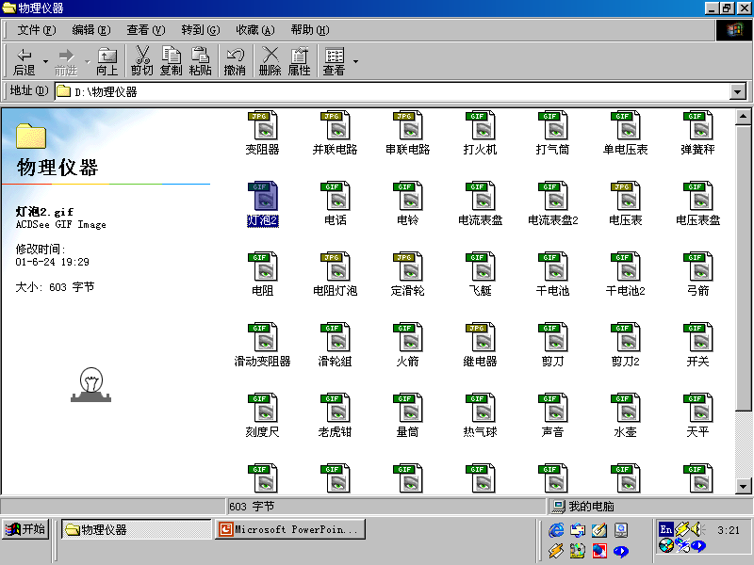
思考问题（4）
滑动变阻器有四个接线柱 ，但是连入电路中只要其中两个接线柱，那么如何连接呢？
C
D
A
B

Slide 16
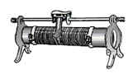


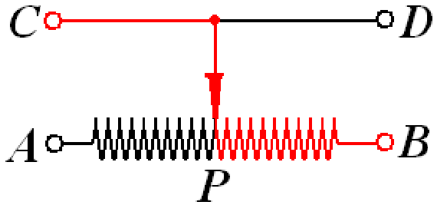
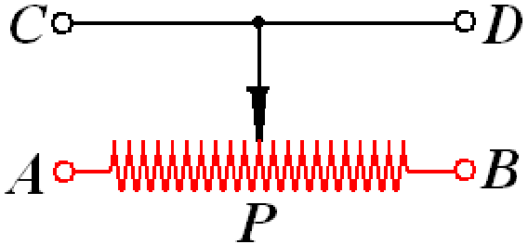
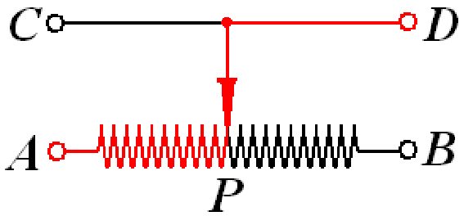
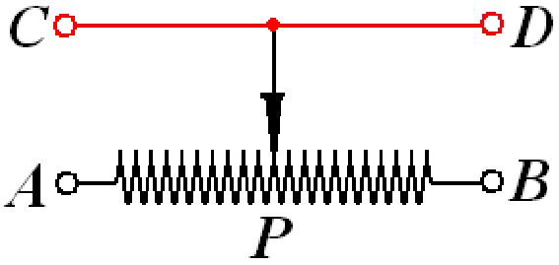
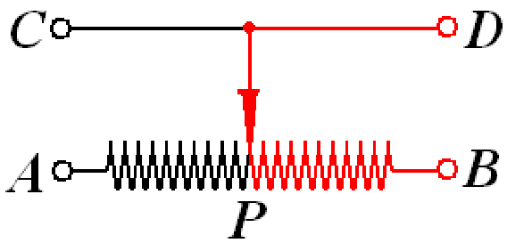
P
D
C
A
B
连入电路 的接线柱 | 滑片向左滑 |  | 接入电路 中的示意图 | 接入电路 中的符号
 | 接入电路的阻值变化 | 灯的亮度变化
A、D
A、C
B、D
B、C
A、B
C、D
AP、变小
变亮
AP、变小
变亮
BP、变大
变暗
BP、变大
变暗
AB、不变
不变
CD、不变
不变

Slide 17
√
√
A
B
×
×
C
D
√
√
E
F

Slide 18
滑动变阻器的使用方法
（1）一般要串联在电路中
（2）一上一下搭配好，主要看下
(向着下面的那个接线柱滑动电阻变大，远离下面的那个接线柱滑动电阻变小)
（3）闭合开关前应将滑片放在阻值最大位置

Slide 19
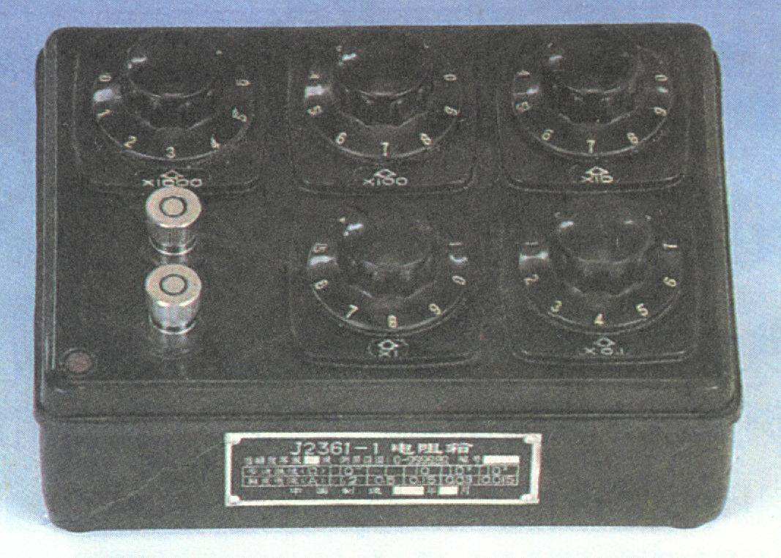
二、旋盘式变阻箱

Slide 20
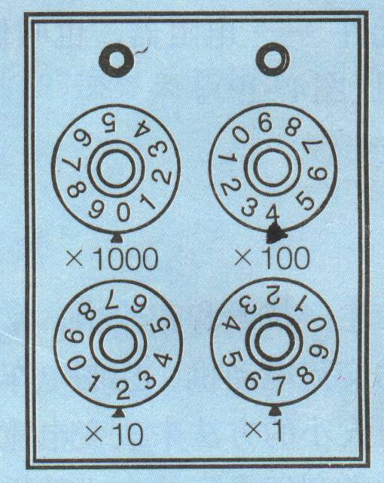
旋盘式变阻箱的读数
阻值：427欧

Slide 21
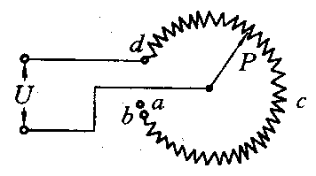
三 电位器：
电位器

Slide 22
知识要点
小结
1：变阻器的结构、符号和结构示意图
2：变阻器的原理和作用
3：变阻器的连接方法
4：变阻器的使用

Slide 23
反馈练习（1）
某滑动变阻器的铭牌上标有“30欧、2安”的字样，它表示该滑动变阻器（ ）为30欧，允许通过的 （ ）为2安。
最大阻值
最大电流

Slide 24
反馈练习（2）
下图中表示出当C、A接入电路时，电流流过滑动变阻器的路径。
C
D
P
B
A

Slide 25
反馈练习（3）
当把图中滑动变阻器的滑片向左移动时，连入电路的电阻变（ ），电路中的电流变（ ），灯泡的亮度变（ ）。
小
大
亮
P
D
C
A
B

Slide 26
反馈练习（4）
用笔画线将开关S与滑动变阻器连接起来，要求滑片P向右移动时，电流表的示数变大。
C
D
P
A
B

Slide 27
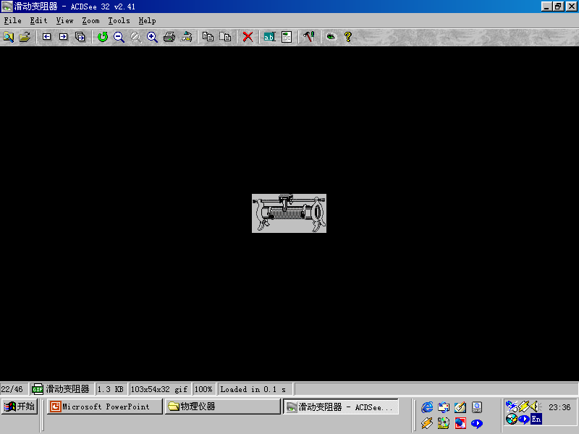
反馈练习（5）
以下四种接法中，接法错误，不起电阻作用，并造成电路中电流过大的是（ ）；只起定值电阻作用，而不能改变电路中电流大小的（ ）。
D
B
A
B
C
D

Slide 28
反馈练习（6）
要使变阻器的滑片向右运动时电流表的读数减小，M、N应与变阻器上哪两个接线柱相连？有几种接法？
P
C
D
M
N
A
B

